Slide 1
第五章 机械能
本章备考特供

Slide 2
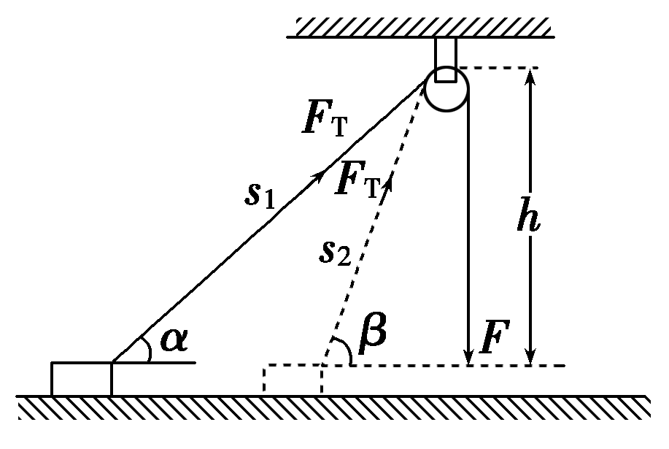
名师坐堂·讲方法
解题方法系列讲座(五) 变力做功求解七法
1．转换对象法求解
典例1 如图所示，人用大小不变的力F拉着放在光滑水平面上的物体，开始时与物体相连的绳子和水平面间的夹角为α，当拉力F作用一段时间后，绳子与水平面的夹角是β，图中的高度是h，求绳子拉力F_{T}对物体所做的功(绳的质量、滑轮的质量和绳与滑轮之间的摩擦均不计)．

Slide 3
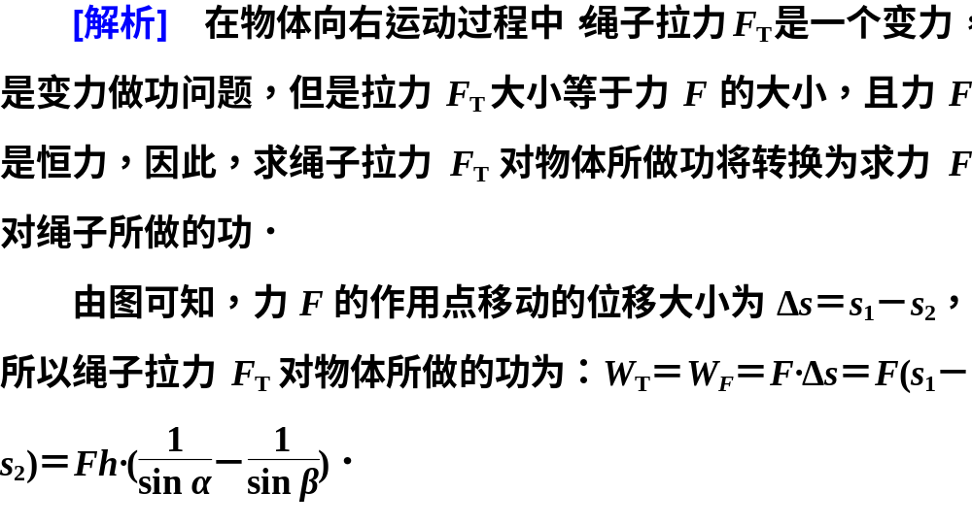
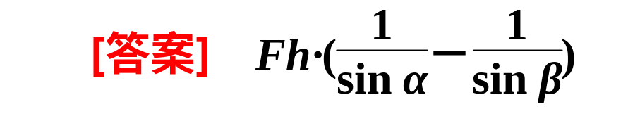

Slide 4
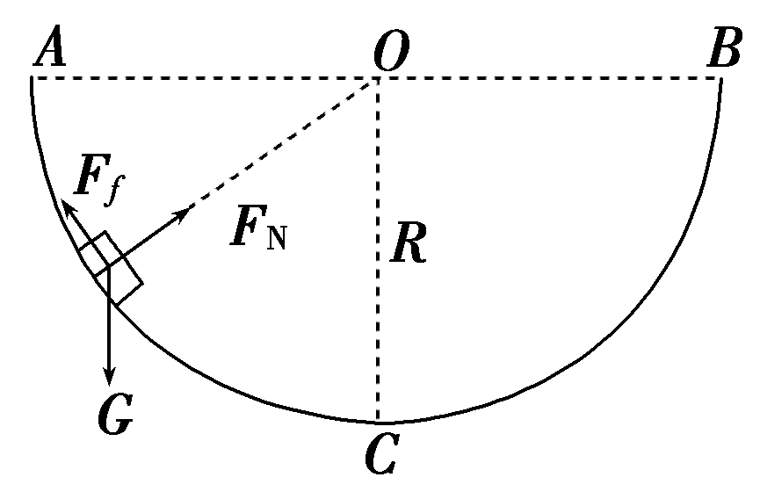
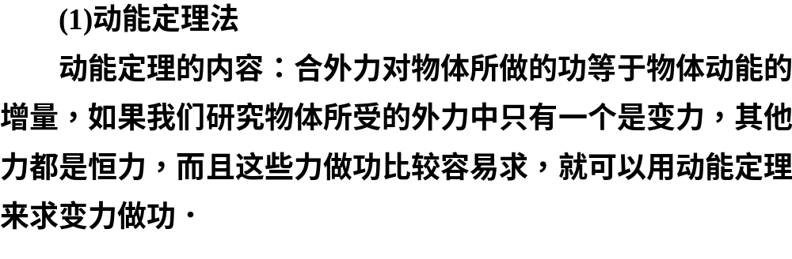
2．“定理”法求解
典例2 如图所示，质量为2 kg的物体从A点沿半径为R的粗糙半球内表面以10 m/s的速度开始下滑，到达B点时的速度变为2 m/s，求物体从A点运动到B点的过程中，摩擦力所做的功是多少？

Slide 5
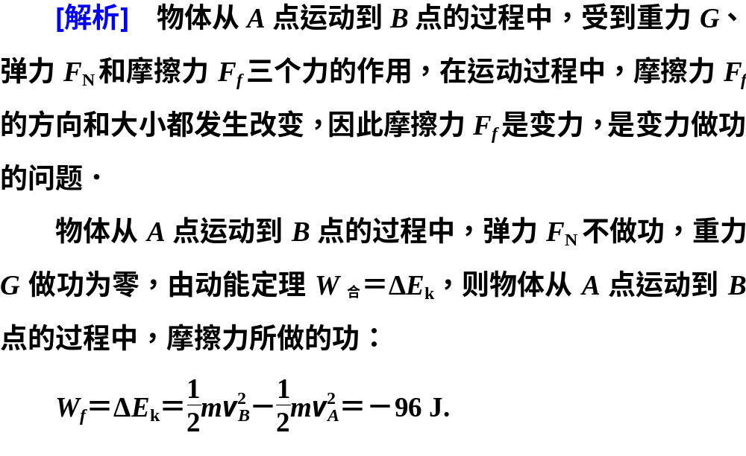

Slide 6
(2)功能原理法
功能原理的内容：物体除重力和弹力以外的其他力所做的功的代数和等于物体机械能的增量，即W_{其他}＝ΔE_{机}，上面典例2亦可用功能原理解答．

Slide 7
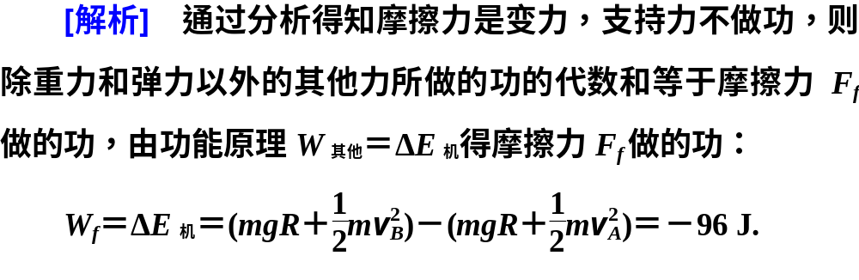

Slide 8
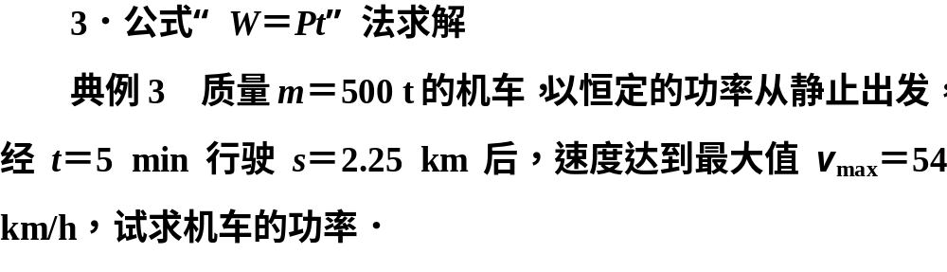

Slide 9
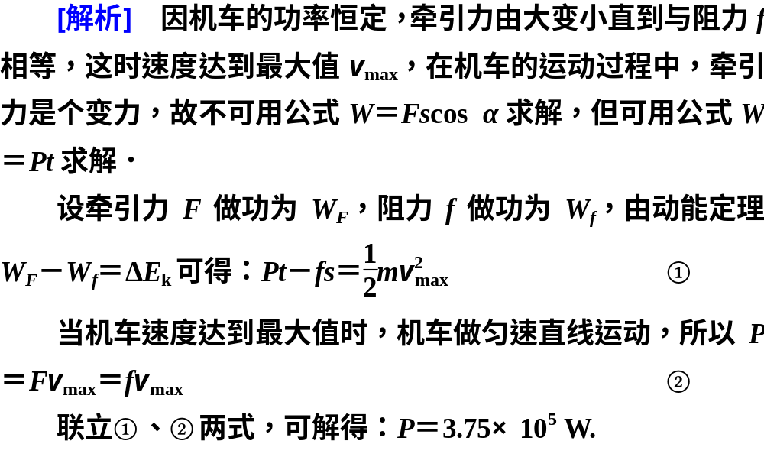
[答案] 3.75×10⁵ W

Slide 10
4．“微元法”求解
典例4 用水平拉力，拉着滑块沿半径为R的水平圆轨道运动一周，已知物块与轨道间的动摩擦因数为μ，物块质量为m，求此过程中滑块克服摩擦力做的功．
[解析] 由题意知，物体受的摩擦力在整个过程中的大小F＝μmg不变，但方向时刻变化，是变力，若把圆周分成无数小微元段，每一段近似为直线，从而摩擦力在每一小段上方向不变(认为与小的位移微元方向相反)，则每一小段可用恒力做功的公式计算，然后把各段累加起来，便可求得结果，这种方法简称“微元法”．

Slide 11
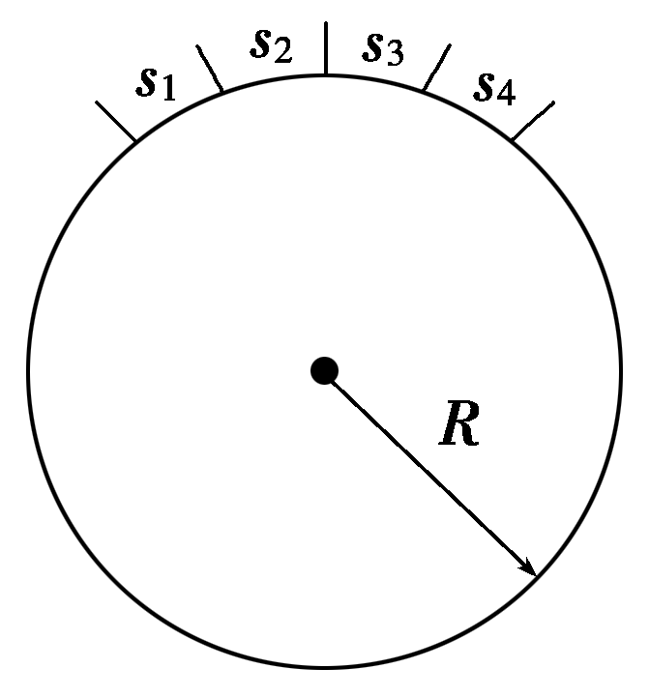
如图，把圆轨道分成s₁、s₂、s₃、…、s_{n}微元段，则物体在每一小段上克服摩擦力做的功分别为W₁＝μmgs₁，W₂＝μmgs₂，W₃＝μmgs₃，…，W_{n}＝μmgs_{n}.
因此，在一周内物体克服摩擦力所做的功W＝W₁＋W₂＋W₃＋…＋W_{n}＝μmg(s₁＋s₂＋s₃＋…＋s_{n})＝μmg·2πR.

Slide 12
重要结论：若摩擦力(或空气阻力)大小恒定，则物体克服摩擦力(或空气阻力)做的功W＝Fs(其中s为物体运动的路程)．

Slide 13
5．“面积法”求解
典例5 (2016·广东佛山一中高三期中)一质量为2 kg的物体，在水平恒定拉力的作用下以某一速度在粗糙的水平面上做匀速直线运动，当运动一段时间后，拉力逐渐减小，且当拉力减小到零时，物体刚好停止运动，图中给出了拉力随位移变化的关系图象．已知重力加速度g＝10 m/s²，则根据以上信息能精确得出或估算得出的物理量有( )

Slide 14
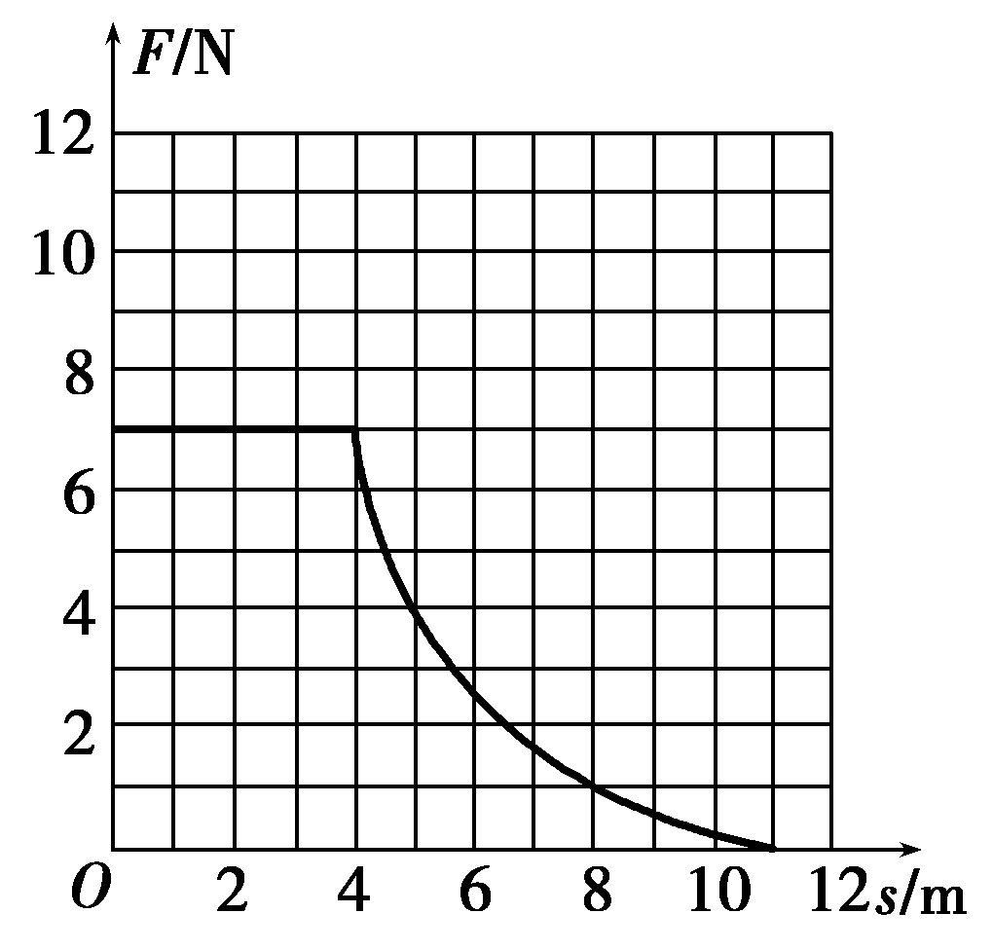
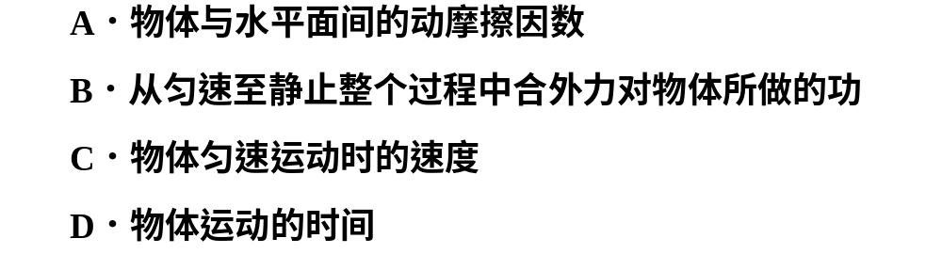

Slide 15
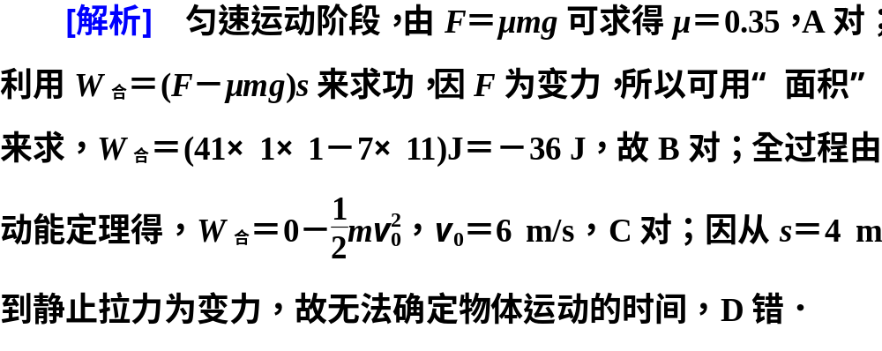

Slide 16
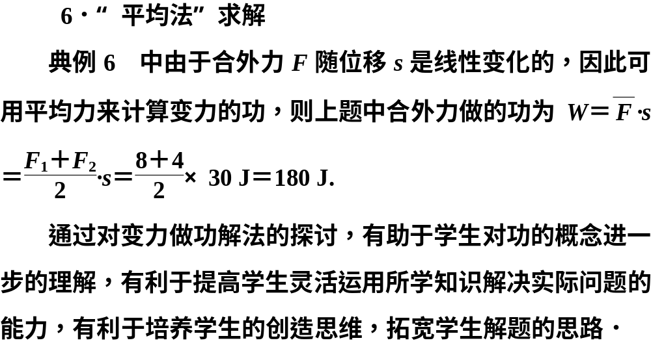

Slide 17
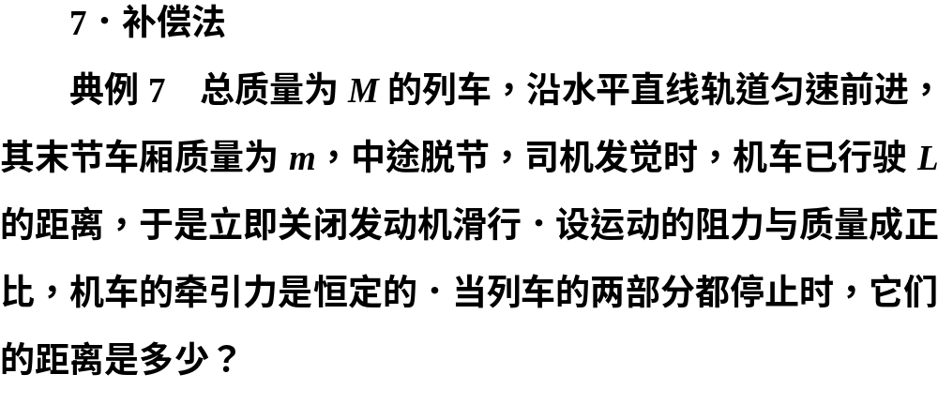

Slide 18
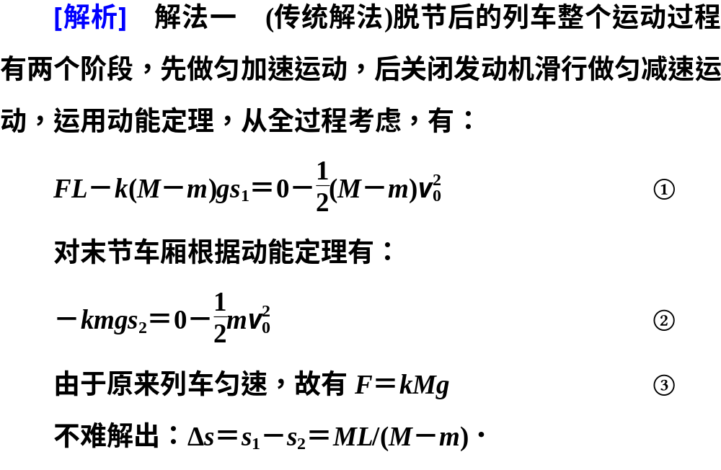

Slide 19
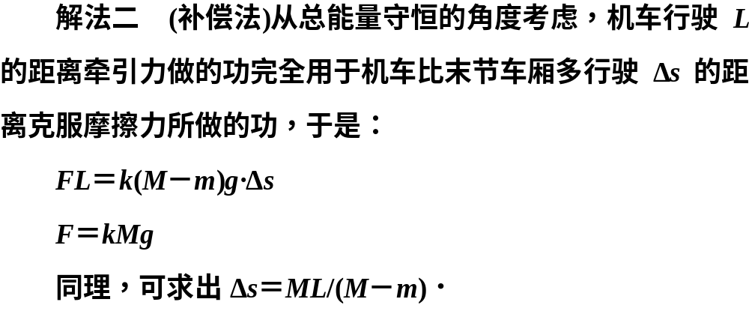

Slide 20

迁移训练
点击图标进入…

Slide 21
谢谢观看！

